Slide 1

- 决赛评审标准 -

Slide 2
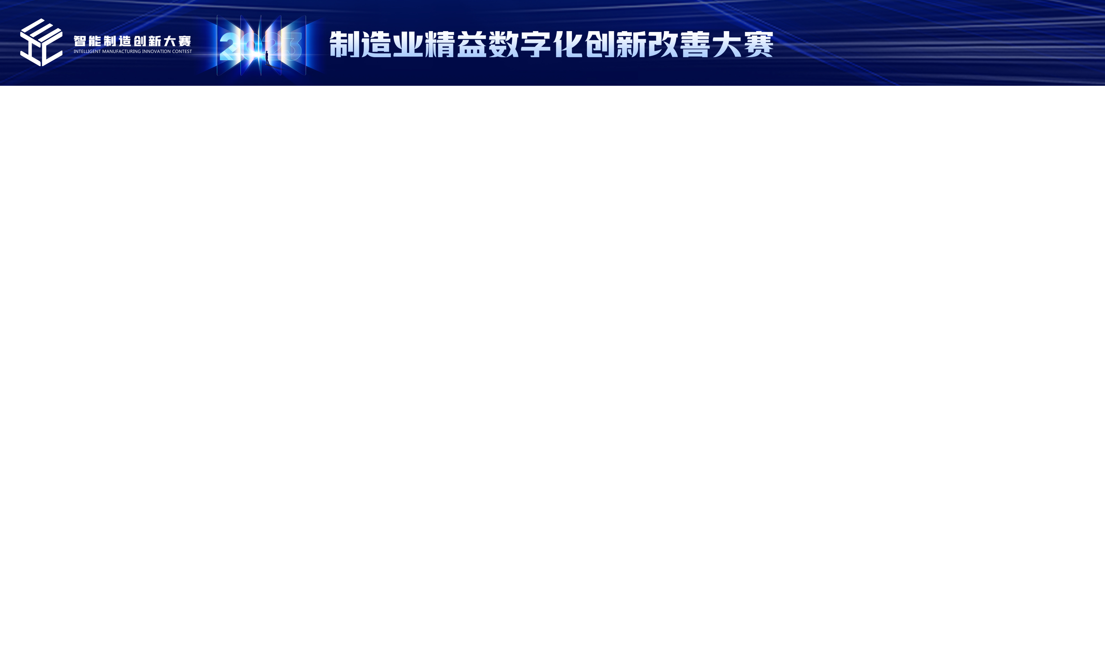
精益创新课题版
序号 | 评价维度 | 评价标准说明 | 标准分 | 几乎没有体现 | 较少体现 | 一般 | 良好 | 优秀
 |  |  |  | 20% | 40% | 60% | 80% | 100%
1 | 课题选定 | 课题选定理由充分，现状把握较全面，目标可量化 | 25 | 5 | 10 | 15 | 20 | 25
2 | 原因分析 | 原因分析工具应用适当，分析到根本原因、且全面充分 | 25 | 5 | 10 | 15 | 20 | 25
3 | 对策实施 | 对策制定详细（5W1H），对策实施计划、效果、点检较完善，有精益改善工具应用 | 10 | 2 | 4 | 6 | 8 | 10
4 | 改善效果 | 改善有创新性，改善量化成果显著，改善结果有维持管理机制保障，利用数字化管理工具 | 15 | 3 | 6 | 9 | 12 | 15
5 | 课题发表 | 发表资料文案美观，逻辑性好，图文并茂，发表人精神饱满，讲述流利清晰 | 25 | 5 | 10 | 15 | 20 | 25

Slide 3
精益现场改善版
序号 | 评价维度 | 评价标准说明 | 标准分 | 几乎没有体现 | 较少体现 | 一般 | 良好 | 优秀
 |  |  |  | 20% | 40% | 60% | 80% | 100%
1 | 问题描述 | 问题描述清晰，改善着眼点好，构思有创意 | 20 | 4 | 8 | 12 | 16 | 20
2 | 改善过程 | 提案的部分内容或想法可以被借鉴与利用，能看出付出了努力 | 30 | 6 | 12 | 18 | 24 | 30
3 | 改善效果 | 取得了较好的改善效果，改善成果尽可能被量化描述 | 30 | 6 | 12 | 18 | 24 | 30
4 | 提案发表 | 发表资料文案美观，逻辑性好，图文并茂，发表人精神饱满，讲述流利清晰 | 20 | 4 | 8 | 12 | 16 | 20

